Slide 1

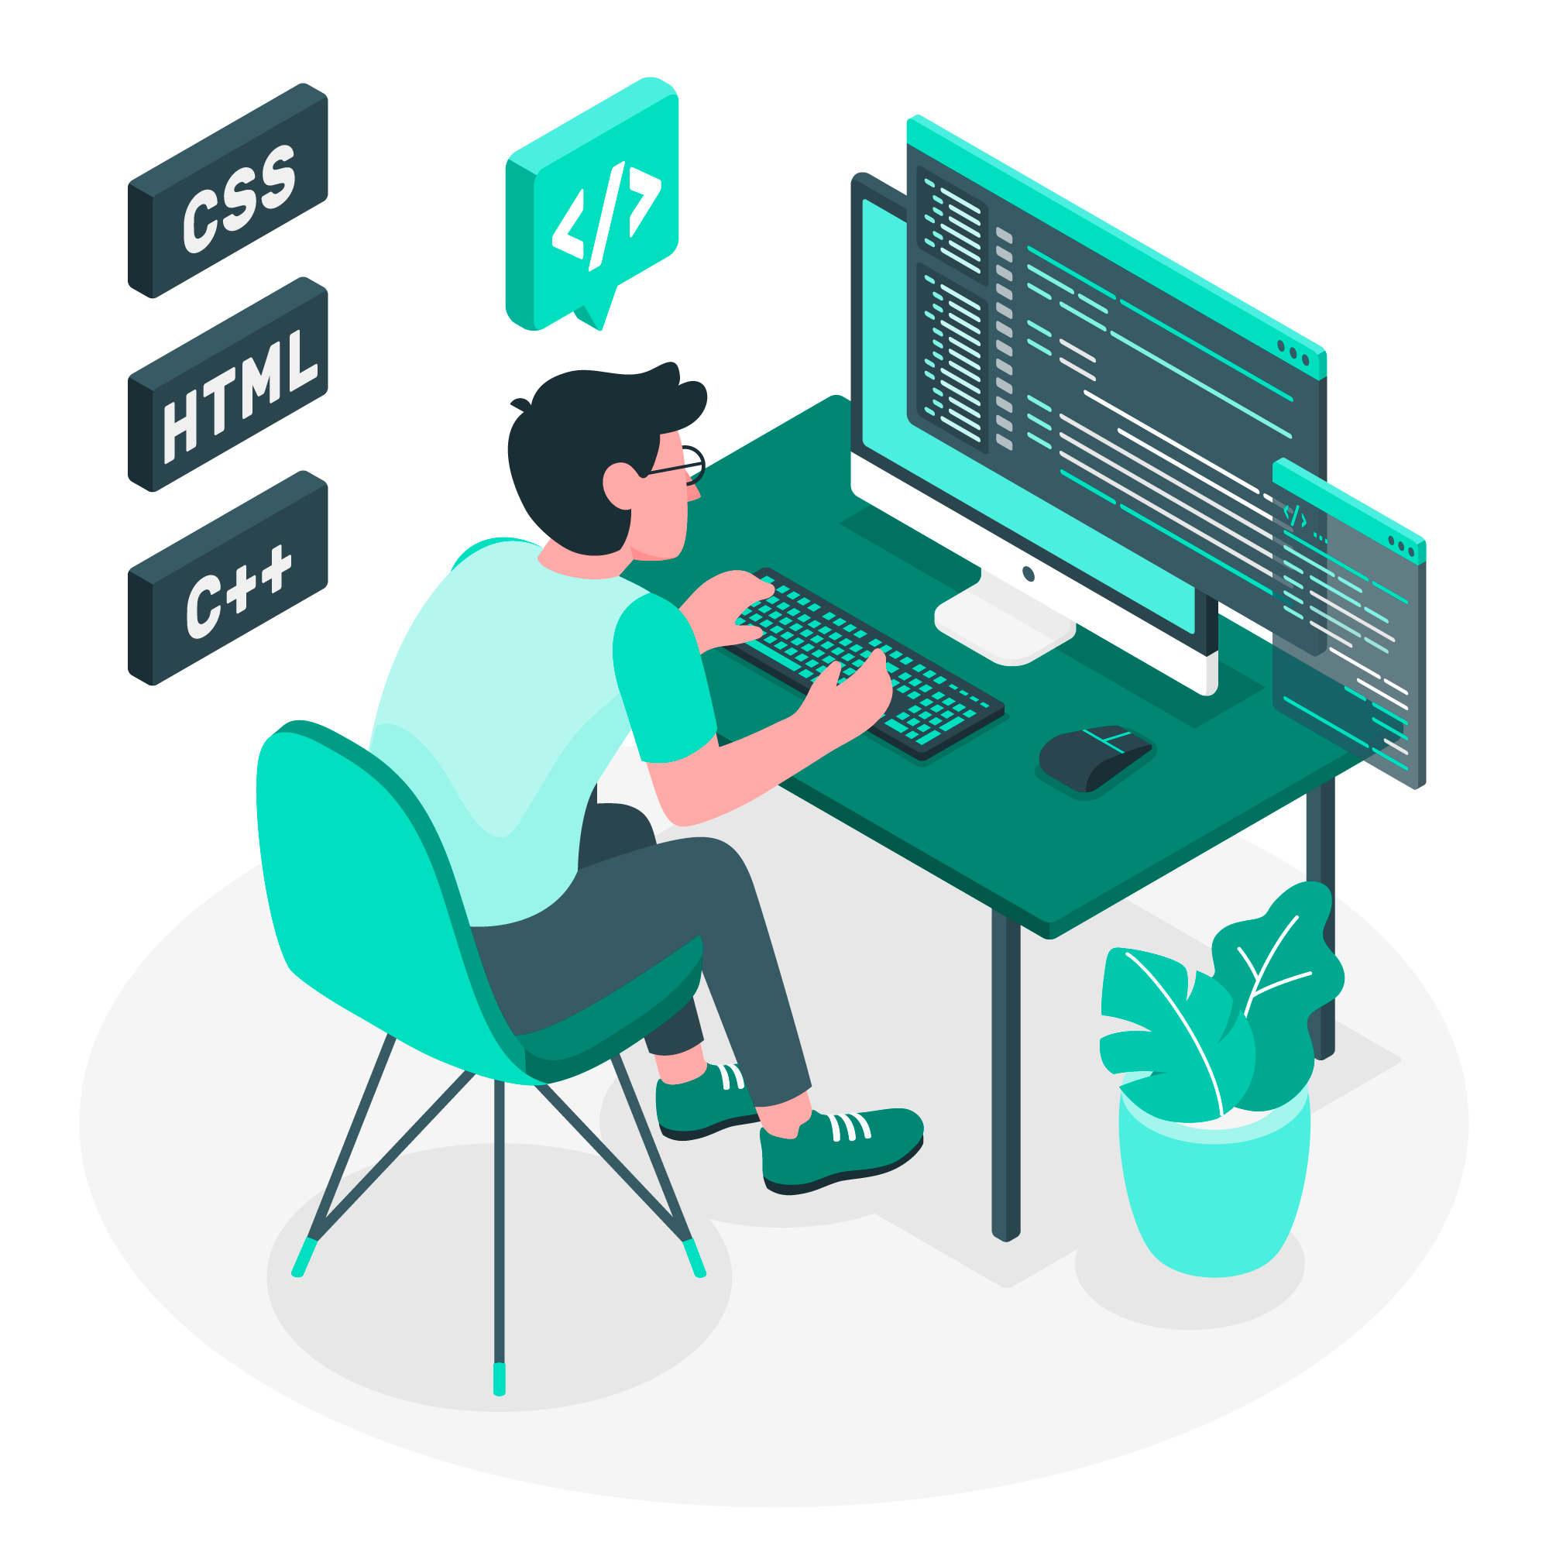
Qualité Logiciel
Projet : Portfolio
Professeur : Mr. Vlad Valica
Groupe : Alexandre Dive

Slide 2
INTRODUCTION
SOMMAIRE
PLANIFICATION
ANALYSE FONCTIONELLE
ANALYSE TECHNOLOGIQUE
TEST
BUILD, INTEGRATION & DEPLOIEMENT
CONCLUSION

Slide 3
Introduction

Slide 4

Pour notre 5ème année en tant que Software Engineer nous avons un stage de fin d’études à trouver. Pour faciliter cette recherche j’ai donc décidé de commencer un portfolio online.
PREAMBULE

Slide 5

Objectifs
Apprendre à utiliser de nouvelles librairies
Utiliser de meilleurs méthodes en UI/UX design
Construire un Back en utilisant un CMS
Construire et mettre en ligne un site web Portfolio
Trouver un stage

Slide 6
Planification

Slide 7






Google Drive
Mural

Slide 8
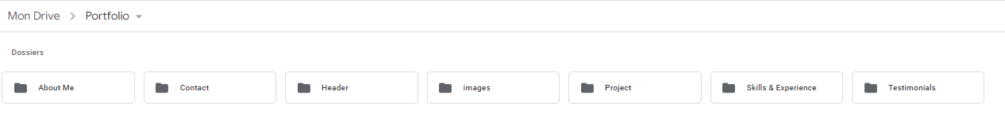
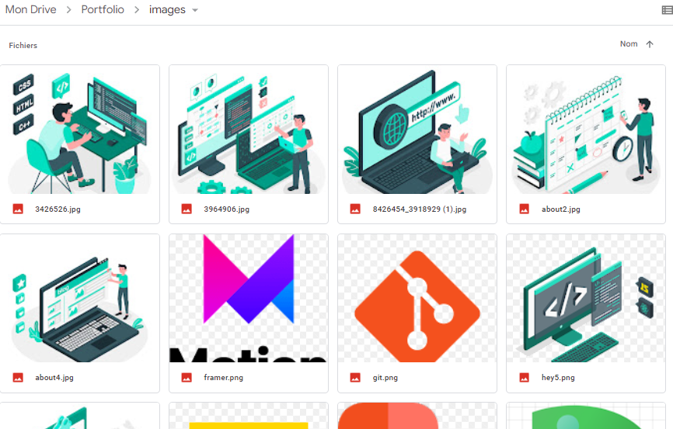
Organisation

Slide 9
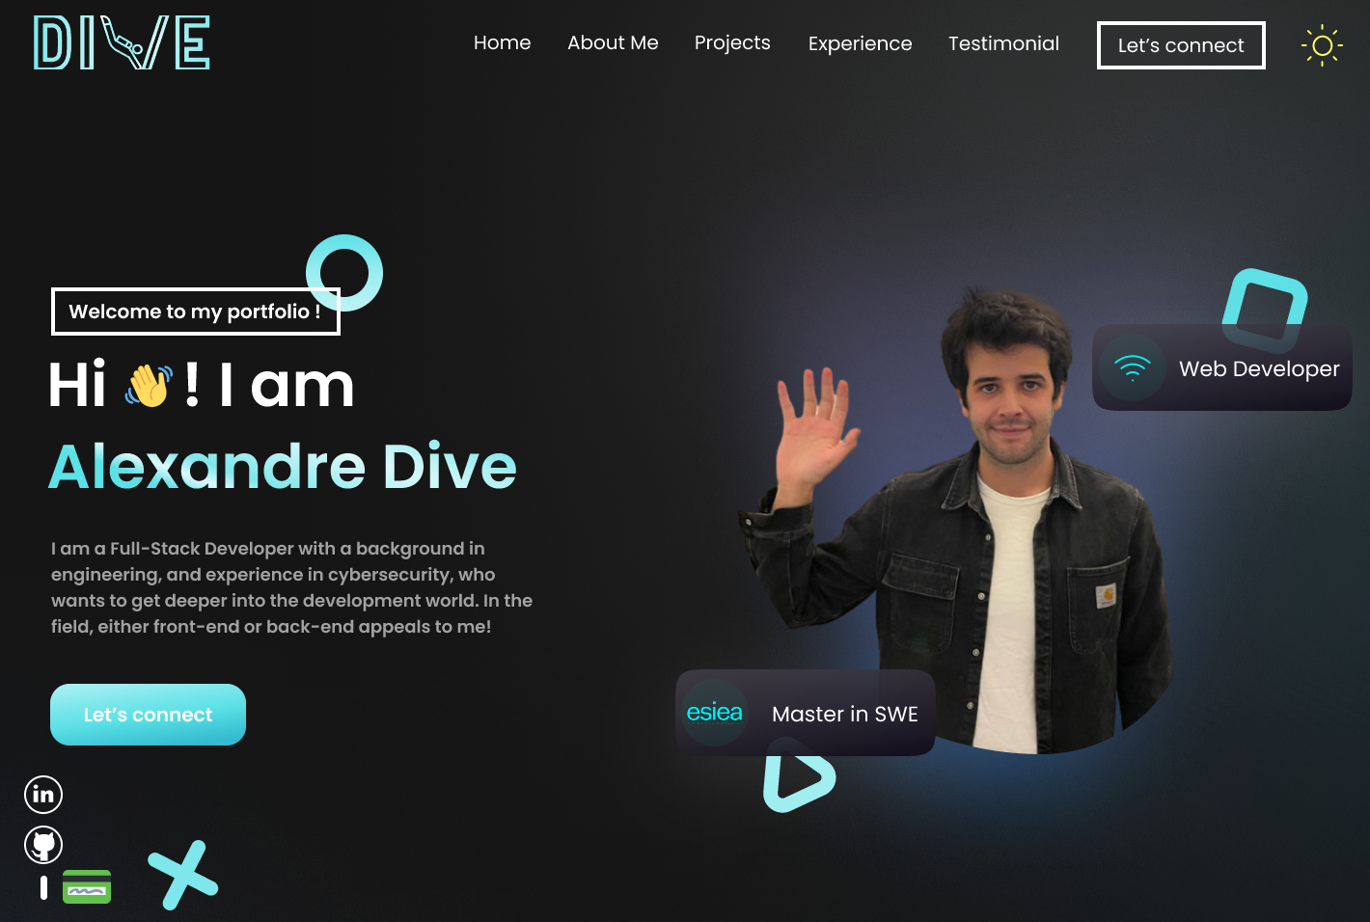

DESIGN

Slide 10
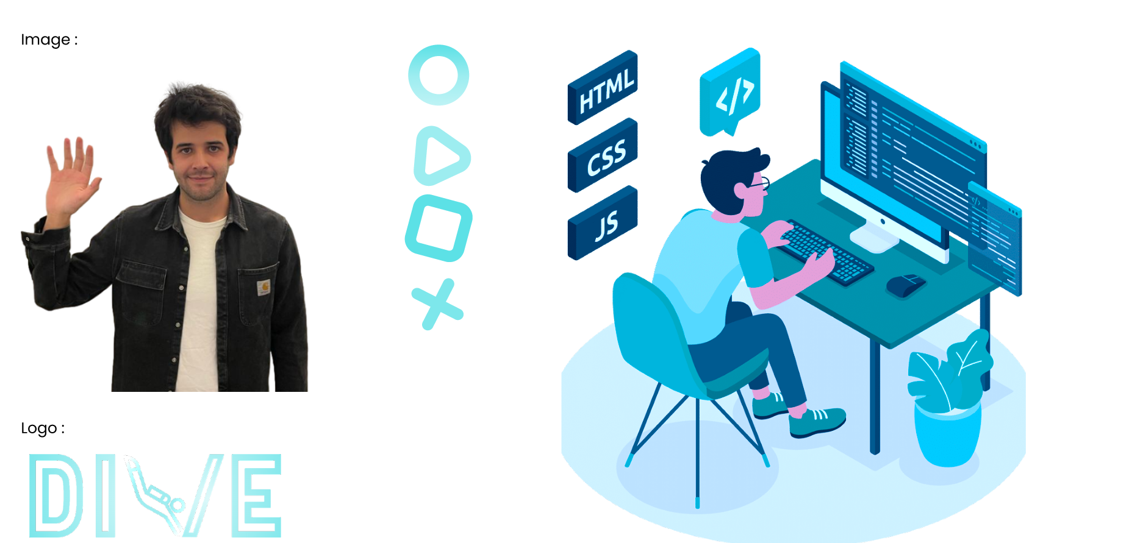
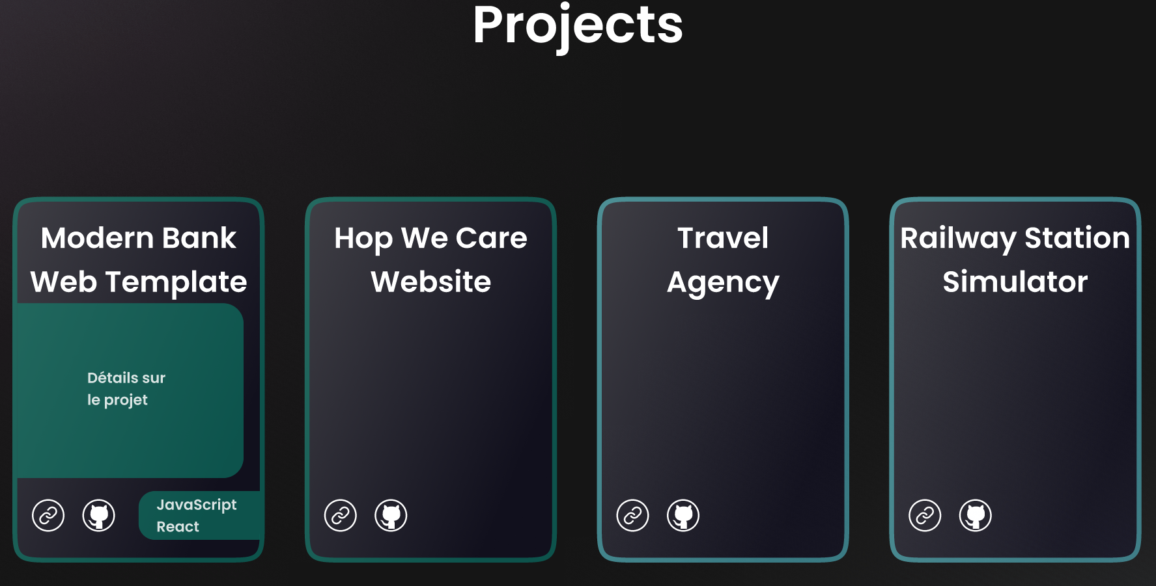
Inspiration

Slide 11
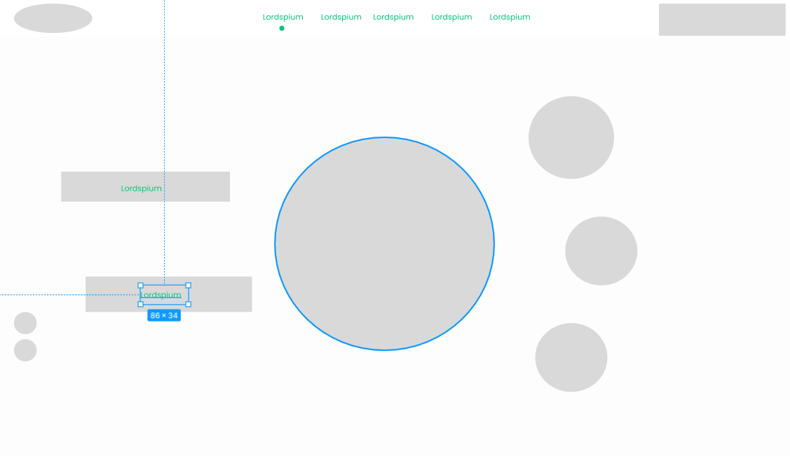
WIREFRAME

Slide 12
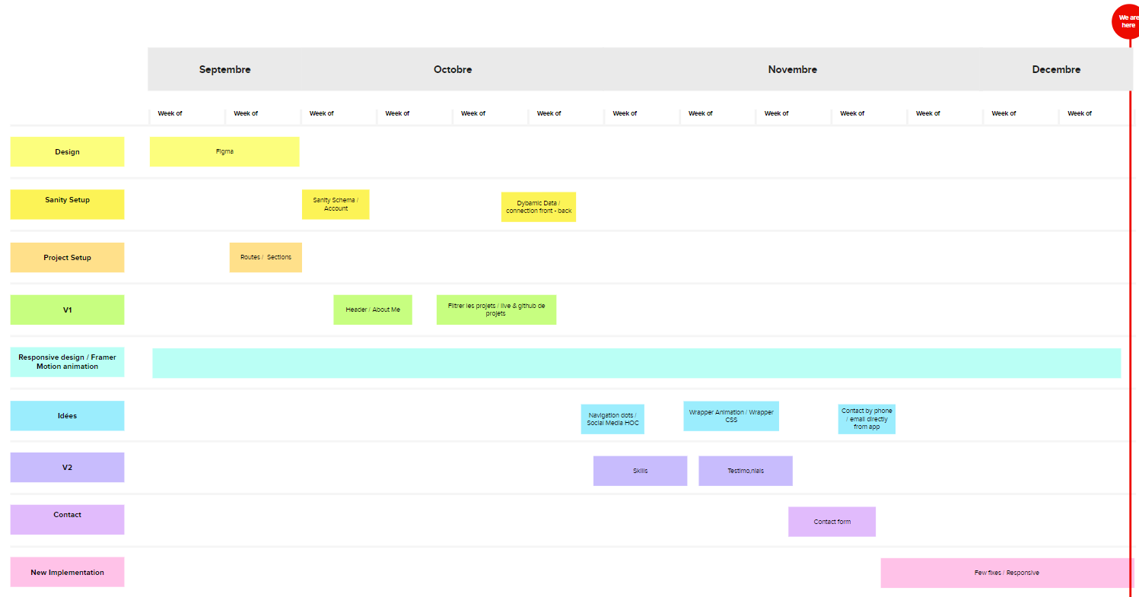
RoadMap

Slide 13
Analyse Fonctionnelle

Slide 14
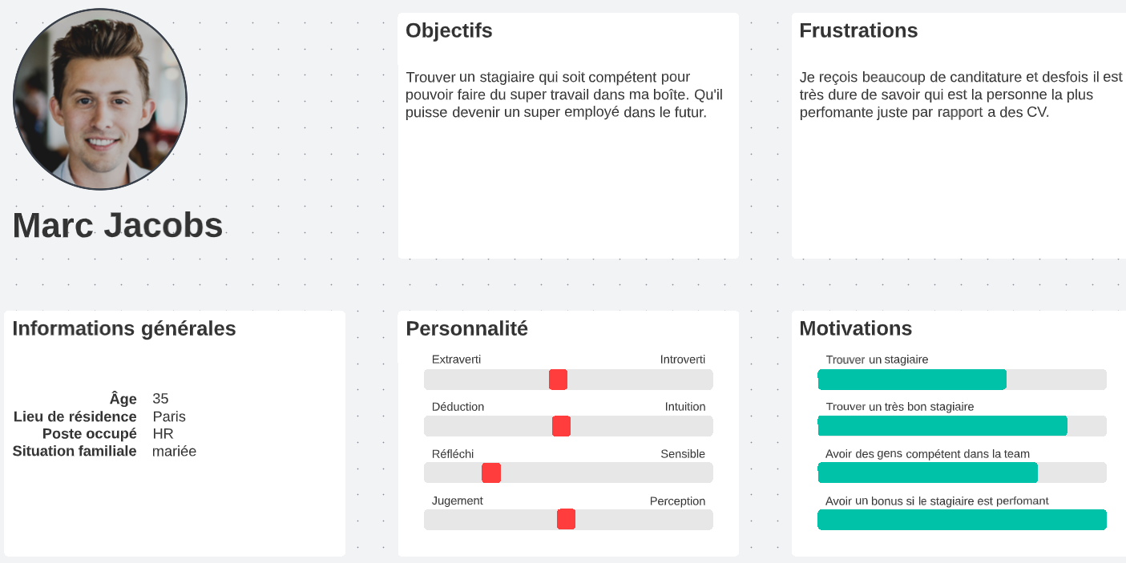
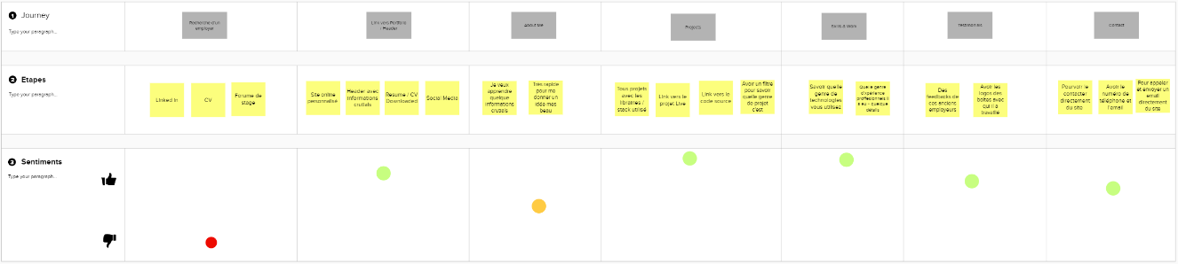
User Story

Slide 15
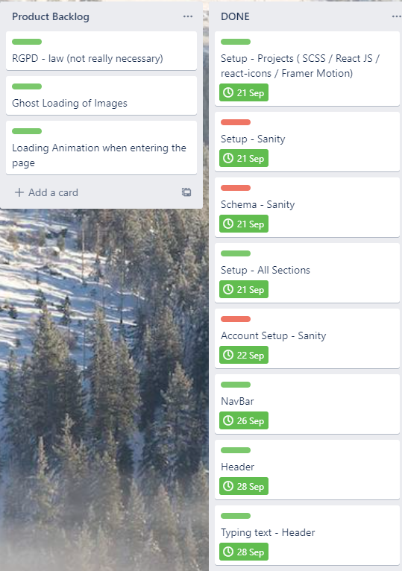
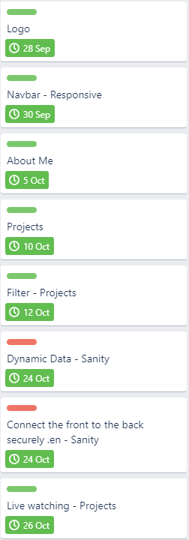
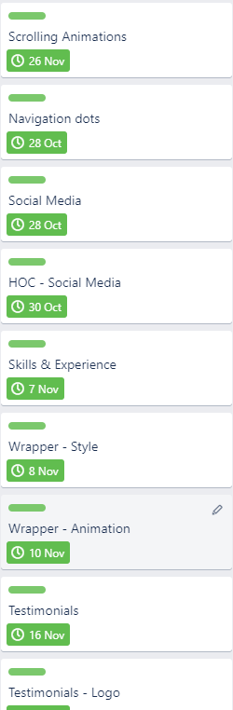
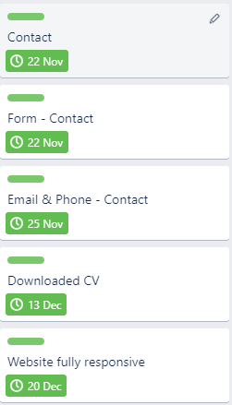
Backlog

Slide 16
Analyse Technologique

Slide 17
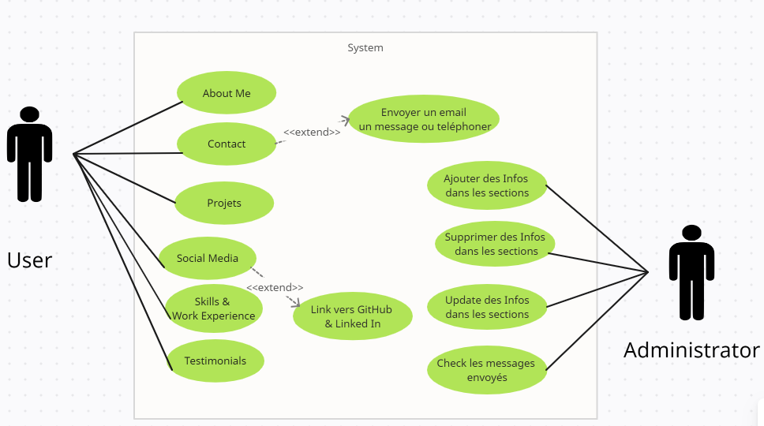
Diagrammes
Cas d’utilisation

Slide 18
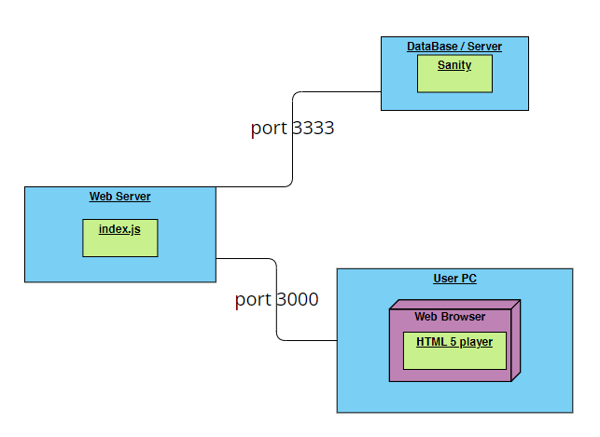
Diagrammes
Déploiement

Slide 19

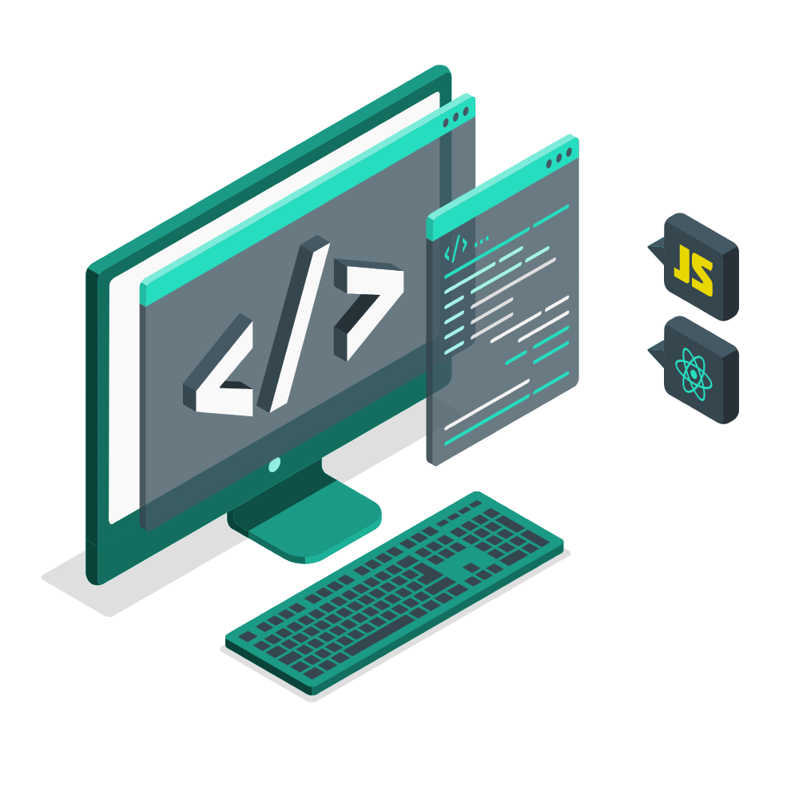








Scss
React
Framer Motion
Git
JavaScript
Axios
Typed.js
Sanity

Slide 20
TEST

Slide 21
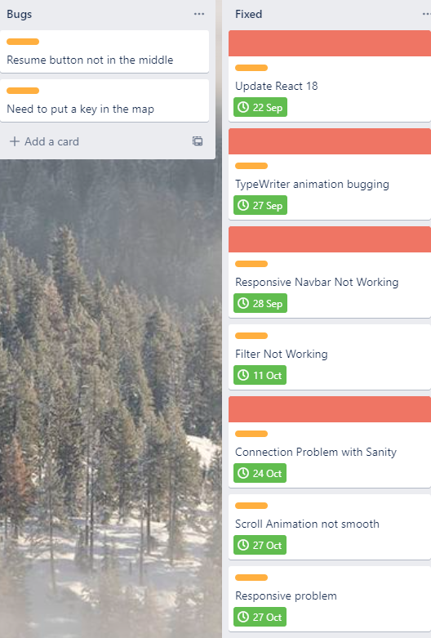
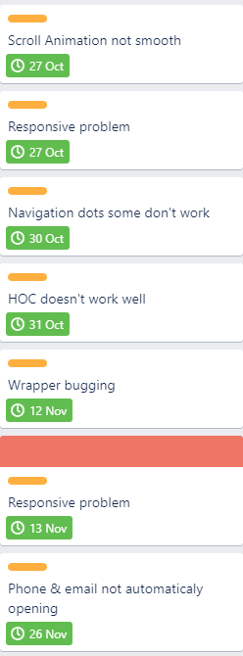
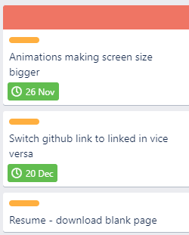
Bugs

Slide 22
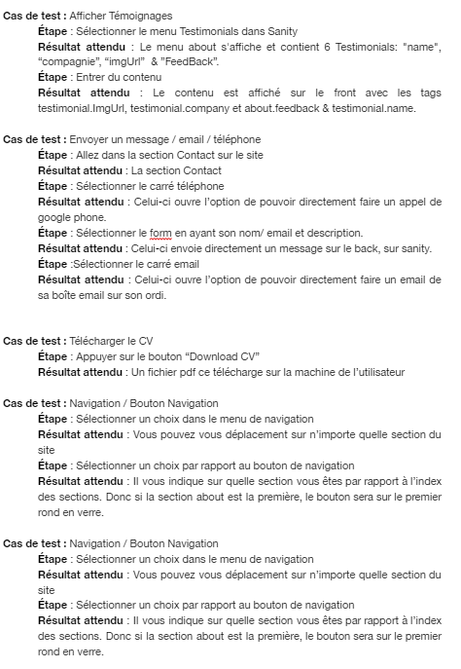
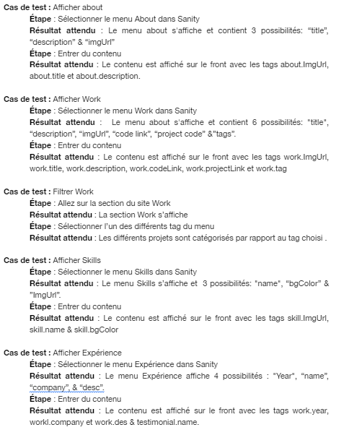
Test Basique

Slide 23

Test Unitaire et Intégration

Slide 24
BUILD, INTEGRATION & DEPLOIEMENT

Slide 25
Site Live

Slide 26
Conclusion

Slide 27
Clean Code
Connaissance acquises
Organisation
Test
Fonction HOC
Wrapper
…

Slide 28
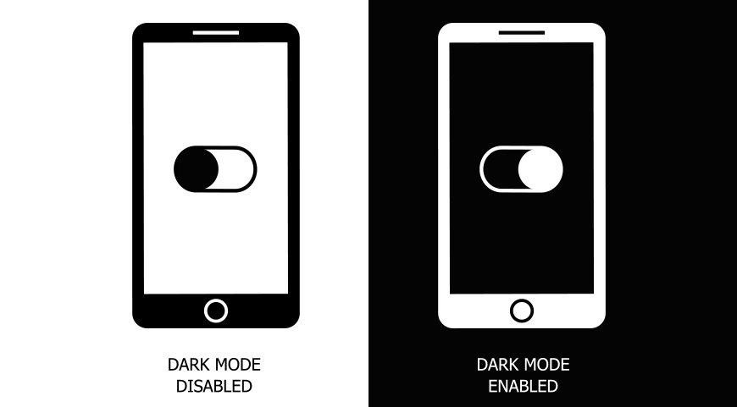


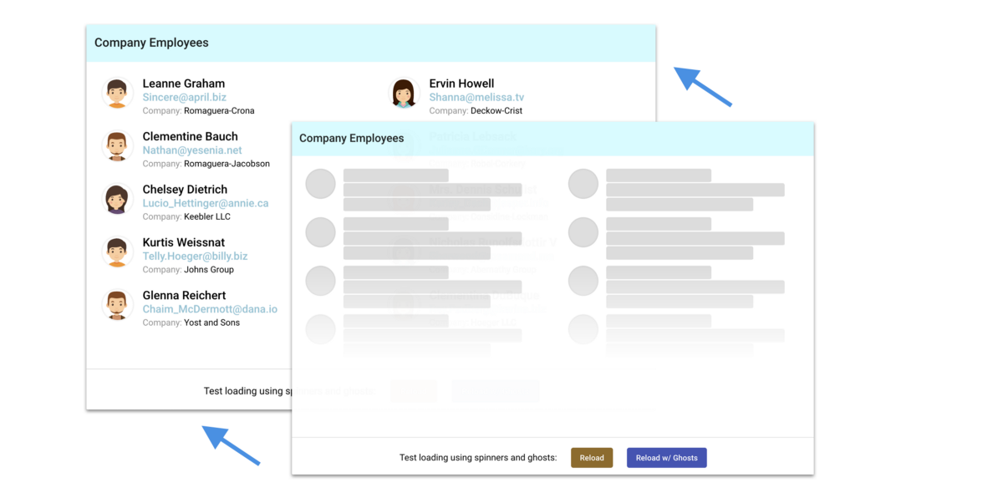

A Finir
Version Française
Light / Dark Mode
Module RGPD
Ghost Loading
Quelque petit bugs

